Slide 1

ITSC - Programación III
2018
Grafos - Repaso de nociones básicas

Slide 2
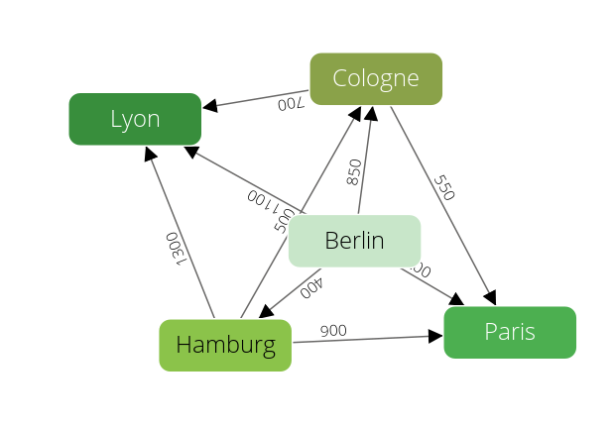
Presentación
Ya sabemos que un grafo sirve para representar un conjunto de objetos y los vínculos entre esos objetos:
ciudades y rutas (quizás añadiendo los costos para viajar entre ellas)

Slide 3
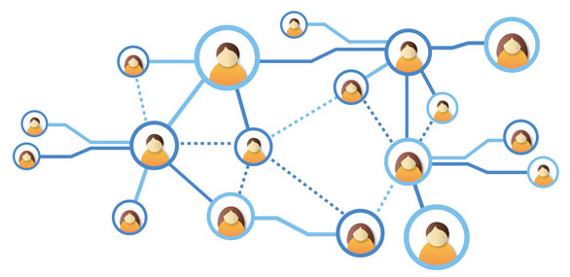
Presentación
Ya sabemos que un grafo sirve para representar un conjunto de objetos y los vínculos entre esos objetos:
relaciones en una red social

Slide 4
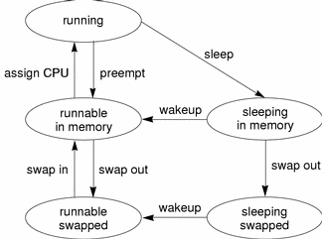
Presentación
Ya sabemos que un grafo sirve para representar un conjunto de objetos y los vínculos entre esos objetos:
estados posibles y cambios de estado (lo que se denomina “diagrama de estados”)

Slide 5
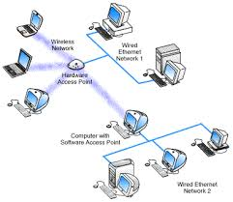
Presentación
Ya sabemos que un grafo sirve para representar un conjunto de objetos y los vínculos entre esos objetos:
Redes de computadoras

Slide 6
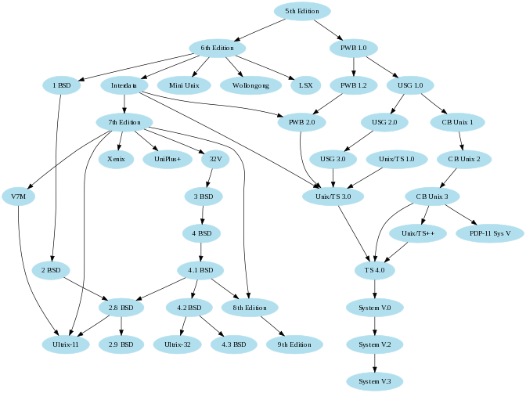
Presentación
Ya sabemos que un grafo sirve para representar un conjunto de objetos y los vínculos entre esos objetos:
Asignaturas de la carrera y sus correlatividades.

Slide 7
Terminología - vértices y aristas
Cualquiera de esos ejemplos se puede modelar usando los mismo elementos:
un conjunto de “vértices” o “nodos” (generalmente lo llamamos V)
un conjunto de “aristas” o “arcos” (generalmente lo llamamos E)

Slide 8
Terminología - vértices y aristas
Formalizando, un grafo es un par G = (V, E), donde V es el conjunto (distinto de vacío) de vértices y E es el conjunto de aristas. Notar que cada arista es un par (v, w) donde v, w ∈ V
Veamos un ejemplo:

Slide 9
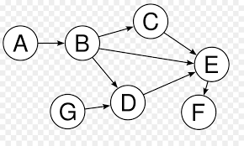
Terminología - vértices y aristas
V = { A, B, C, D, E, F, G}
E = {(A, B), (B, C), (B, D), (B, E), (C, E), (D, E), (E, F), (G, D)}

Slide 10
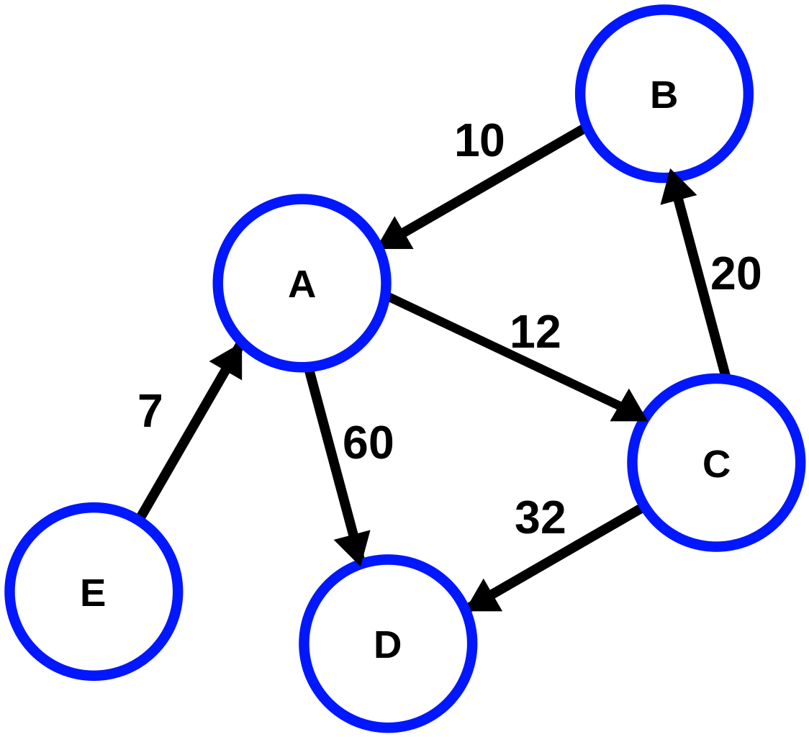
Terminología - costos
Para ciertos problemas estamos interesados en modelar el hecho de que las aristas tienen “costos” o “pesos” asociados:
V = { A, B, C, D, E}
E = {(A, C), (A, D), (B, A), (C, D), (E, A)}
costo((A, C)) = 12
costo((A, D)) = 60
etc...

Slide 11
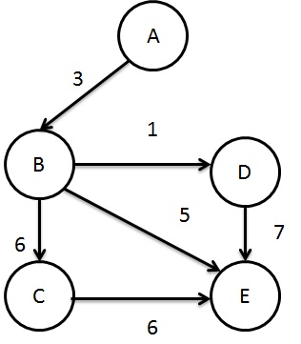
Terminología - grafos dirigidos y no dirigidos
Cuando los vértices tienen dirección, decimos que el grafo es dirigido. Es decir, que si (A, B) ∈ E, esto me dice que puedo “ir” de A hacia B. En la representación gráfica, vemos el vértice como una flecha que va en una sola dirección.

Slide 12
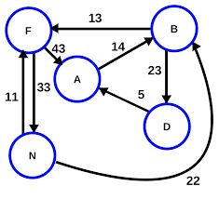
Terminología - grafos dirigidos y no dirigidos
El conjunto de vértices de este grafo es:
V = {A, B, D, N, F}
El conjunto de aristas es:
E = {(A, B), (B, D), (B, F), (D, A), (F, A), (F, N), (N,B), (N, F)}
Notemos que están (N, F) y (F, N).

Slide 13
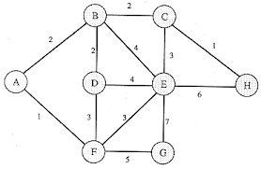
Terminología - grafos dirigidos y no dirigidos
Otras veces, el conjunto de aristas no tiene flechas. Se sobreentiende que es un grafo no dirigido. En el ejemplo de la derecha, por ejemplo, podemos lo mismo ir de A a B que de B a A. Las aristas serían:
E = {(A, B), (B, A), (A, F), (F, A), ...(etc)... }

Slide 14
Terminología - caminos
Un camino en un grafo es una secuencia de vértices que están unidos por aristas (es decir que se puede “ir” de uno a otro).
Formalmente: una secuencia v₁, v₂, ... , v_{n} donde v₁, v₂, …, v_{n} ∈ V y (v_{i}, v_{i+1}) ∈ E para 1 <= i <= n - 1.
Veamos un ejemplo:

Slide 15
Terminología - caminos
(A, B, C, E) es un camino
(B, D, E) es un camino
(E, D) NO es un camino. ¿Por qué?
(B, C, E, F) NO es un camino. ¿Por qué?

Slide 16
Terminología - ciclos
Un ciclo es un camino que vuelve al punto de partida. Formalmente:
una secuencia v₁, v₂, ... , v_{n} donde v₁, v₂, …, v_{n} ∈ V y (v_{i}, v_{i+1}) ∈ E para 1 <= i <= n - 1 y además: v₁ = v_{n}
Veamos algunos ejemplos:
(B, E, F, D, B)
(G, E, G)

Slide 17
Terminología - grafos conexos y desconexos
Sea G = (V, E) un grafo y sean v₁, v₂ ∈ G dos vértices cualesquiera. Pregunta: ¿siempre se puede ir de v₁ a v₂ ? ¿O hay vértices que no importa cuánto nos esforcemos, no hay forma de unirlos mediante un camino? Las respuestas a estas preguntas permiten hablar de grafos conexos y grafos disconexos. Los nombres son bastante explicativos. Veamos algunos ejemplos:

Slide 18
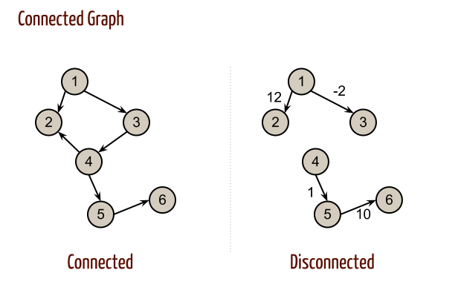
Terminología - grafos conexos y desconexos

Slide 19
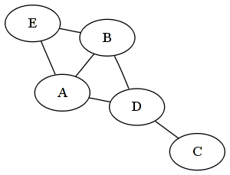
Terminología - Grado
Dado un grafo no dirigido G = (V, E), el grado o valencia de un nodo es el número de aristas incidentes en ese nodo (aristas en las que el nodo participa).
Si el grafo es dirigido, se suele diferenciar entre el grado de entrada (cantidad de aristas que “llegan” al nodo) y el grado de salida.
¿Qué grado tienen
los vértices de este grafo?

Slide 20
Terminología - Grado
Dado un grafo no dirigido G = (V, E), el grado o valencia de un nodo es el número de aristas incidentes en ese nodo (aristas en las que el nodo participa).
Si el grafo es dirigido, se suele diferenciar entre el grado de entrada (cantidad de aristas que “llegan” al nodo) y el grado de salida.
¿Qué grado tienen
los vértices de este grafo?
g(E) = 2
g(B) = 3
...
g(C) = 1

Slide 21
Terminología - problemas típicos
¿Cuál es el camino de costo mínimo para ir de F a B?
¿Cuál es el árbol de costo mínimo que incluye a todos los vértices?
¿Se trata de un grafo conexo o disconexo?
¿Se trata de un árbol o no?
¿Cómo recorrer eficientemente todos los nodos?

